Slide 1
TEKNOLOGI WEB (Mengenal AJAX)
FERDI DIRGANTARA (175410039)
AJI KARUNIADI IRAWAN (175410139)

Slide 2
AJAX
AJAX (Asynchronous Javascript and XML) mengacu pada sekumpulan teknis pengembangan web (web development) yang memungkinkan aplikasi web untuk bekerja secara asynchronous (tidak langsung) – memproses setiap request (permintaan) yang datang ke server di sisi background.

Slide 3
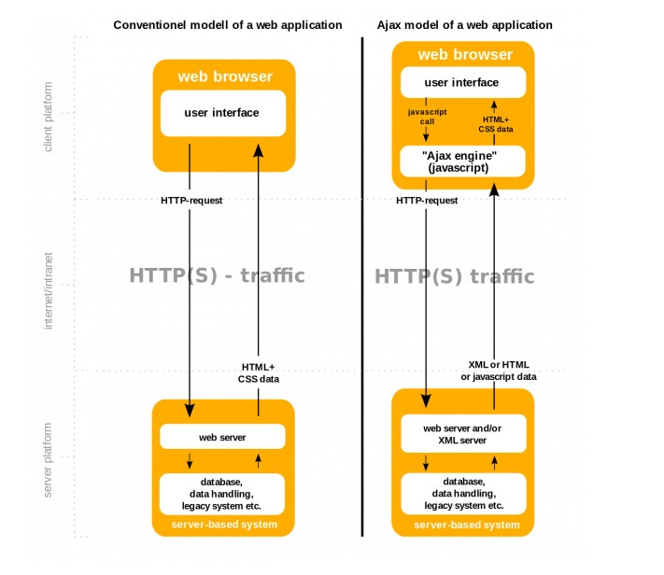
Cara Kerja AJAX

Slide 4
XMLHttpRequest Object
Objek XMLHttpRequest dapat digunakan untuk bertukar data dengan server web di belakang layar. Ini memungkin untuk memperbarui halaman web, tanpa harus memuat ulang seluruh halaman.

Slide 5
AJAX Server Request
Untuk mengirim permintaan (request) ke server dengan menggunakan object XMLHttpRequest dilakukan dengan menggunakan method open() dan method send()
Method | Description
open(method, url, async) | Specifies the type of request method: the type of request: GET or POST url: the server (file) location async: true (asynchronous) or false (synchronous)
send() | Sends the request to the server (used for GET)
send(string) | Sends the request to the server (used for POST)

Slide 6
AJAX Server Response
Server Response Properties
responseText : get the response data as a string
responseXML : get the response data as XML data
Server Response Methods
getResponseHeader() : Returns specific header information from the server resource
getAllResponseHeaders() : Returns all the header information from the server resource

Slide 7
Callback Function
Callback Function adalah sebuah fungsi yang diteruskan sebagai parameter pada function lainnya.

